Slide 1
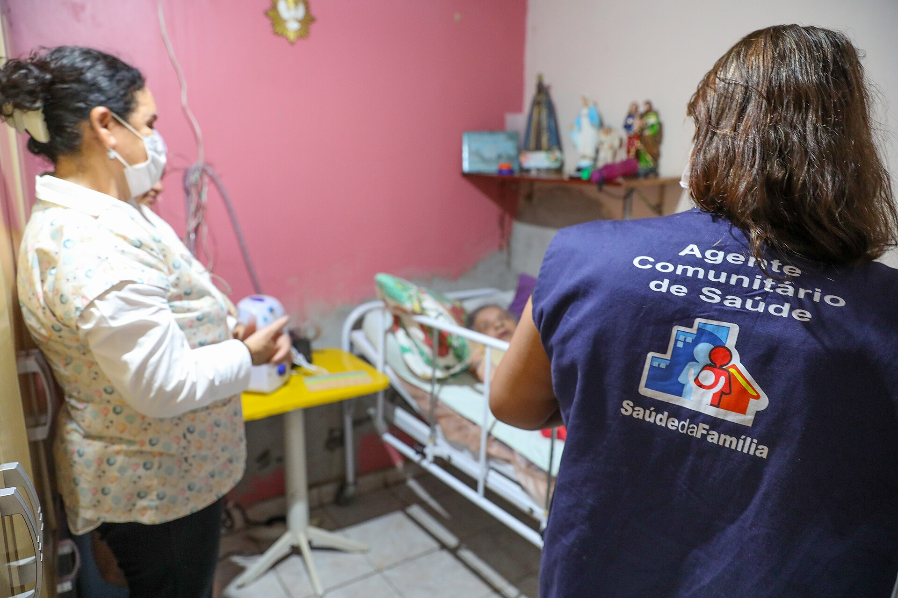
Módulo 10 – Gestão, Educação e Tecnologias em Saúde Pública — Apostila
CAPÍTULO 1 — GOVERNAR O CUIDADO
LAYOUT: text
VISUAL: NONE
CHART: NONE
STATS: NONE
BODY:
Apresentação
A gestão dos serviços de Enfermagem em Saúde
Pública constitui uma prática técnico-política
orientada à garantia do direito à saúde, à
segurança do cuidado e à organização de respostas
oportunas às necessidades da população. No Sistema
Único de Saúde (SUS), gerir não significa apenas
administrar pessoas, materiais e agendas: significa
coordenar processos de trabalho, interpretar
informações territoriais, negociar prioridades e

